Slide 1
Йорданештська ЗОШ І-ІІІ ступенів
Р О З Р О Б К А У Р О К У
з української літератури
Тема: Володимир Рутківський.
Коротко про життя і творчість
«Джури козака Швайки»
(6 клас)
Меглей Віоріка Василівна
Вчитель української мови та літератури
Йорданештської ЗОШ І-ІІІст.,
Глибоцького району
2017р.

Slide 2
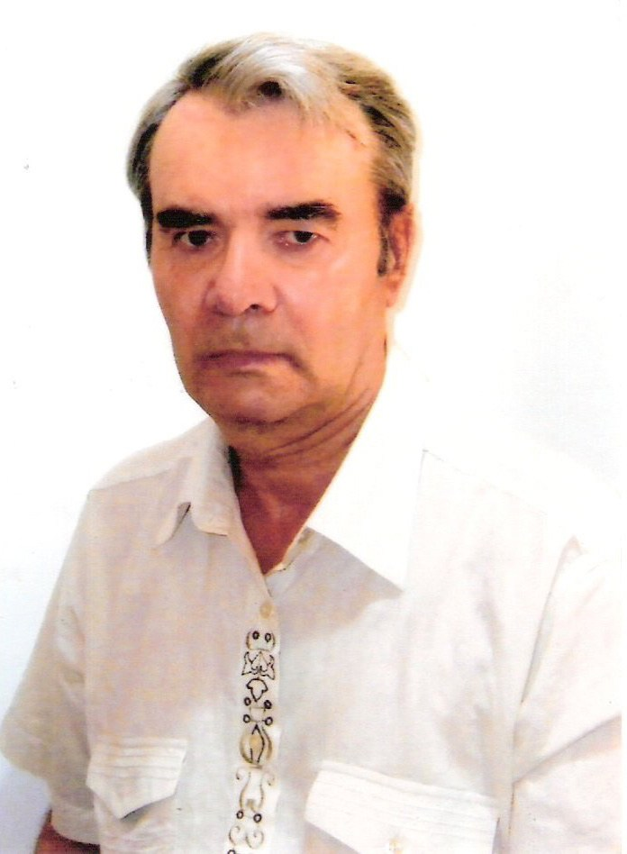
Володимир Григорович Рутківський – сучасний український дитячий письменник, поет і прозаїк

Slide 3
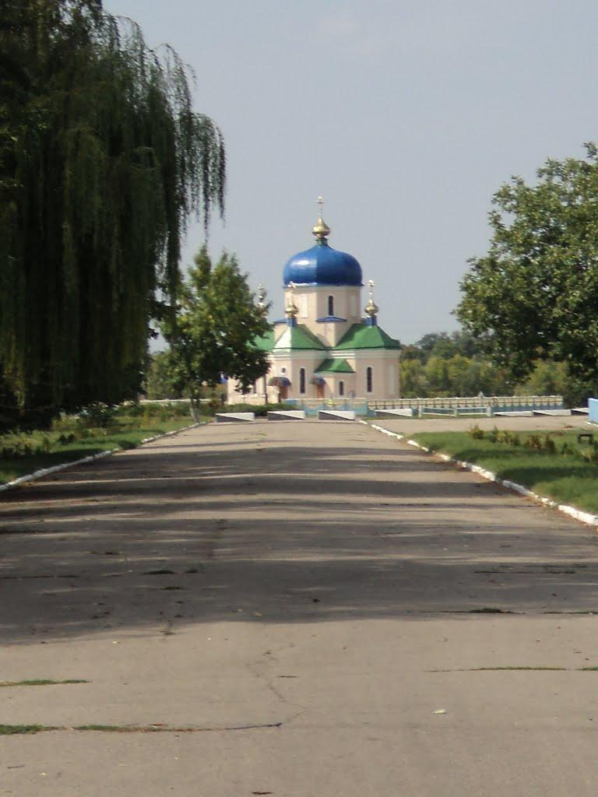
Народився Володимир Рутківський 18 квітня 1937 в селі Хрестителеві на Черкащині в учительській сім’ї. До школи пішов в Богодухівці, атестат зрілості отримав у Великій Бурімці.

Slide 4
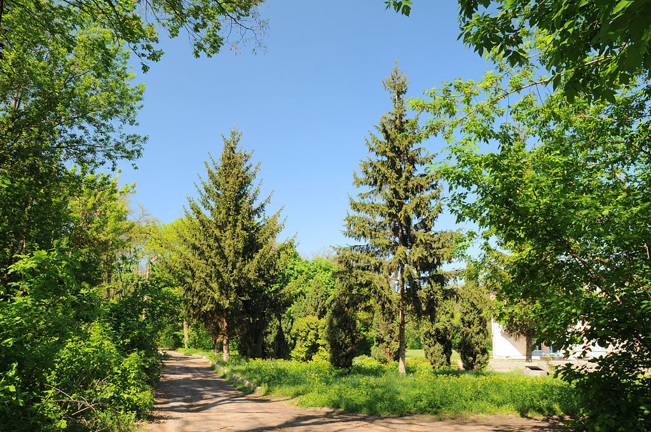
У школі очолював археологічний гурток, який 1954 року брав участь у розкопках загадкового містечка-фортеці Римів в околицях рідного села, що було тут літ дев’ятсот тому. Його манить те, що досі залишається невідомим.

Slide 5
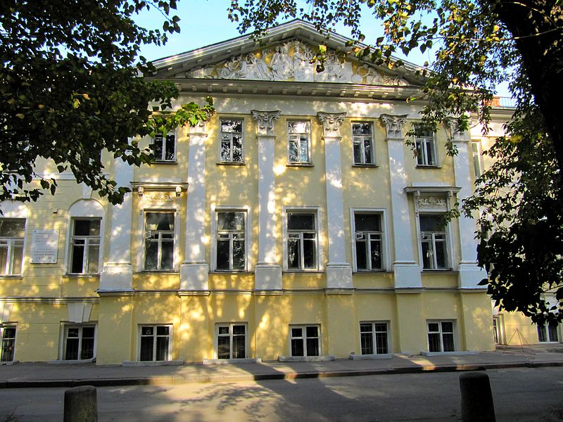
Закінчив хіміко-технологічний факультет Одеського політехнічного інституту (навчався у 1955-1959 роках), а згодом у 1975 - вищі літературні курси при Літературному інституті ім. Максима Горького.

Slide 6
Радіослухачам 60-70 років знайомі його молодіжні радіожурнали «Горизонт», «Солдатські зустрічі», «Моя міліція». З 1992 по 2001 роки – він очолював провідний в «Одесских известиях» – «Одеських вістях» відділ соціальних проблем. Як журналіст нагороджений Почесною грамотою Одеської облдержадміністрації. Друкуватися Рутківський почав 1959 року. У 1969 році став членом, а у 1986 році відповідальним секретарем Одеської організації НСПУ.

Slide 7
Поетичні збірки:
«Краплини сонця» (збірка віршів, 1966 рік),
«Плоти» (збірка віршів, 1968 рік),
«Повітря на двох» (1973 рік),
«Відчиніть Богданкове вікно» (збірка віршів, 1974 рік),
«Рівновага» (збірка віршів, 1976 рік),
«Знак глибини» (збірка віршів,1987 рік),
«Одеське літературне віче» (антологія поезії, 2004 рік).
«День живої води» (збірка віршів, 2005 рік).

Slide 8
Повісті і романи
повісті «Ганнуся» (2012), «Ганнуся. У гості до лісовика» (2014), «Гості на мітлі» (2016), «Бухтик з тихого затону» (2012), «Канікули у Воронівці», «Намети над річкою», «Слуга баби-Яги»;
повість-легенда «Сторожова застава» (2012);
книга нарисів «Земля майстрів»;
п'єса-казка «Прибульці»;
історичний роман «Сині Води» (2011, 2015);
пригодницька тетралогія: «Джури козака Швайки» (2007), «Джури-характерники» (2009), «Джури і підводний човен» (2010) та «Джури і Кудлатик» (2015);
книга про німецьку окупацію під час Другої світової війни «Потерчата» (2013).

Slide 9
Книга «Джури козака Швайки» виходить друком 2007 року. У рейтингу «Книжка року» вона посіла друге місце, у рейтингу радіослухачів — перше.

Slide 11
Тема: «Джури козака Швайки» – зображення пригод дванадцятирічних хлопчиків Санька та Грицика у супроводі сміливого вивідника Швайки у складний період протистояння українців турецько-татарським набігам і сваволі польсько-литовських магнатів та зародження козацтва. Ідея: «Джури козака Швайки» – Уславлення дружби, вірності рідній землі, потреби захисту її кордонів, засудження зради

Slide 12
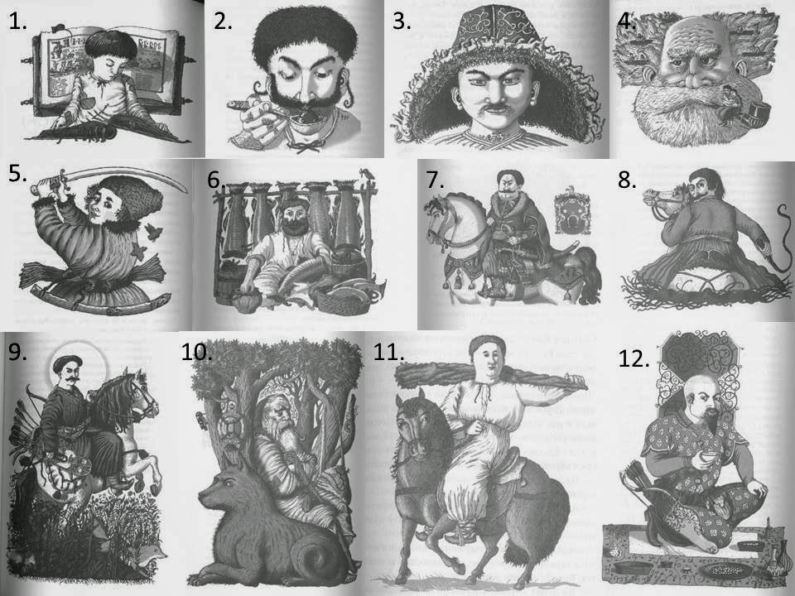
“Джури козака Швайки”, головні герої: Пилип Швайка, Санько і Грицик, Мокрина, Василь Байлемів, Мацик, Левко Заярний, Тиміш Перепічка, Штефан Вирвизуб, Демко Дурна Сила, дід Кібчик; пан Кобильський, Тишкевич, Іслам-Бек

Slide 13
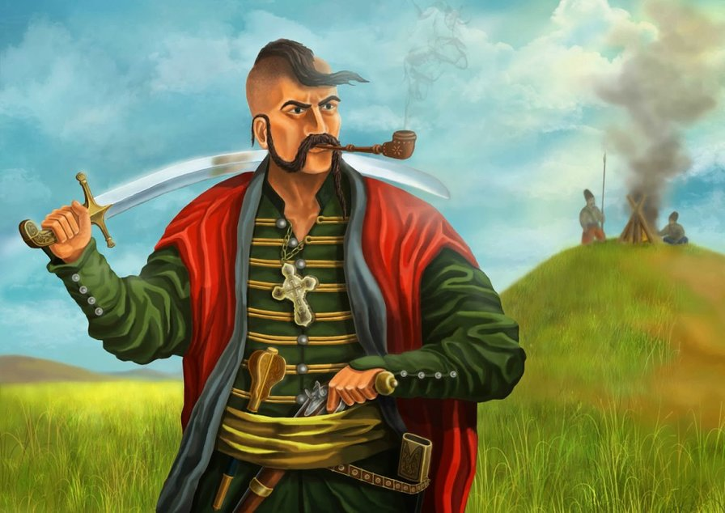
Серед козаків були таємничі во­їни, яких називали характерниками. Це козаки, які володіли надзвичайними, непоясненними здібностями. Деякі з них уміли перевтілюватися у звірів, проходити крізь сті­ни, чути і бачити на великій відстані. Характерників також називали галдовни­ками (від укр. слова «галдовати» – чаклувати), або заморочниками і химородниками, через їхнє вміння напускати морок, сон і туман на людей.

Slide 14
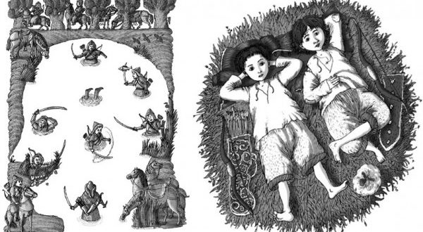
«Джури…» поєднують максимально достовірний опис реалій часу та художній вимисел, зосереджуючись, насамперед, не на ознайомленні читачів зі звичаями та подіями певної історичної епохи, а на творенні характерів, становлення яких у непростих умовах порубіжжя розкриває перед дітьми захоплюючий світ козацької романтики.

Slide 15
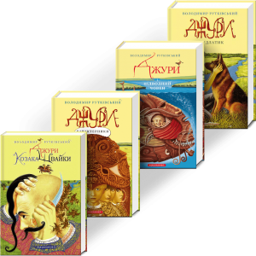
Дякую за увагу!

